Slide 1
Congreso Nacional de Transformación Digital Educativa Madrid 2018

Slide 2
Experiencias con SED (Sistema Educativo Digital) Ceuta, Melilla y Centros en el exterior

Slide 3
Un poco de historia
Origen y organismos que han desarrollado SED

Slide 4
SED Sistema Educativo Digital
Plan de Cultura Digital
Durante el curso 2013-14, se inició la implantación del Plan de Cultura Digital en Ceuta, Melilla y centros en el exterior, cuyo objetivo era la mejora de la calidad educativa a través de procesos de transformación de los centros docentes; esto suponía adecuar las actividades de enseñanza y aprendizaje soportadas en TIC a metodologías más innovadoras.
A través del INTEF y dentro de las iniciativas planteadas, se contempló la creación de un sistema que permita homogeneizar las web de centros, denominado Sistema Educativo Digital (SED), en el que además se pueda establecer una comunidad virtual segura y se puedan conectar algunas de las aplicaciones utilizadas habitualmente en el quehacer diario de los centros: moodle-Abies-Alborán-….
Plan de Cultura Digital:
http://blog.educalab.es/intef/2013/04/16/plan-de-cultura-digital-en-la-escuela/

Slide 5
SED Sistema Educativo Digital
SED llega a Melilla
En el curso 2014-15 se comienza ha experimentar con SED, el primer centro en probar sus posibilidades fue el IES Juan Antonio Fernández Pérez, a través de formación ofrecida por la Unidad de Programas (UPE de Melilla) los profesores experimentan y detectan errores a corregir.
Desde el curso 2015-16 se ha abierto su uso al resto de centros de la ciudad, tanto de Primaria como de Secundaria.
A través de numerosos cursos organizados por la UPE los profesores y profesores TIC de los centros conocen esta herramienta.
Plan de Cultura Digital:
http://iesenriquenieto.educalab.es/

Slide 6
SED Sistema Educativo Digital
SED llega a mi centro
En el curso 2015-16 comenzamos a trabajar con SED en el IES Enrique Nieto.
Se abandona la antigua web del centro a finales del curso, que se nos quedó obsoleta y dejamos de pagar el correspondiente gasto de mantenimiento y alojamiento.
En este primer año utilizamos básicamente la parte pública, colgando noticias, imágenes y videos de interés.
En el curso 2016-17 desde el comienzo de curso profesores y alumnos tienen sus usuario y contraseñas.
Guías de ayuda para tutores, jefes de departamento,…
Los profesores empiezan a experimentar las ventajas de SED, publican noticias, las hacen públicas o las dejan privadas para sus grupos de alumnos .
SED IES Enrique Nieto de Melilla:
http://blog.educalab.es/intef/2013/04/16/plan-de-cultura-digital-en-la-escuela/

Slide 7
¿Qué es SED?
Sistema Educativo Digital

Slide 8
SED es una plataforma que permite crear sitios web a todos los centros educativos de Ceuta y Melilla, basados en la propia información del centro, mediante unas sencillas plantillas y formularios, diseñados para el uso de todo tipo de usuarios. Consta de dos partes bien diferenciadas:
Web pública del centro
La web pública del centro tiene como objetivo servir como herramienta para la comunicación del centro con la comunidad educativa.
Web privada del centro. Mis Portales
Para acceder a la parte privada de la web, nos logueamos pinchando en la imagen que está en la parte superior derecha de la Home ACCEDER
http://iesenriquenieto.educalab.es/

Slide 9
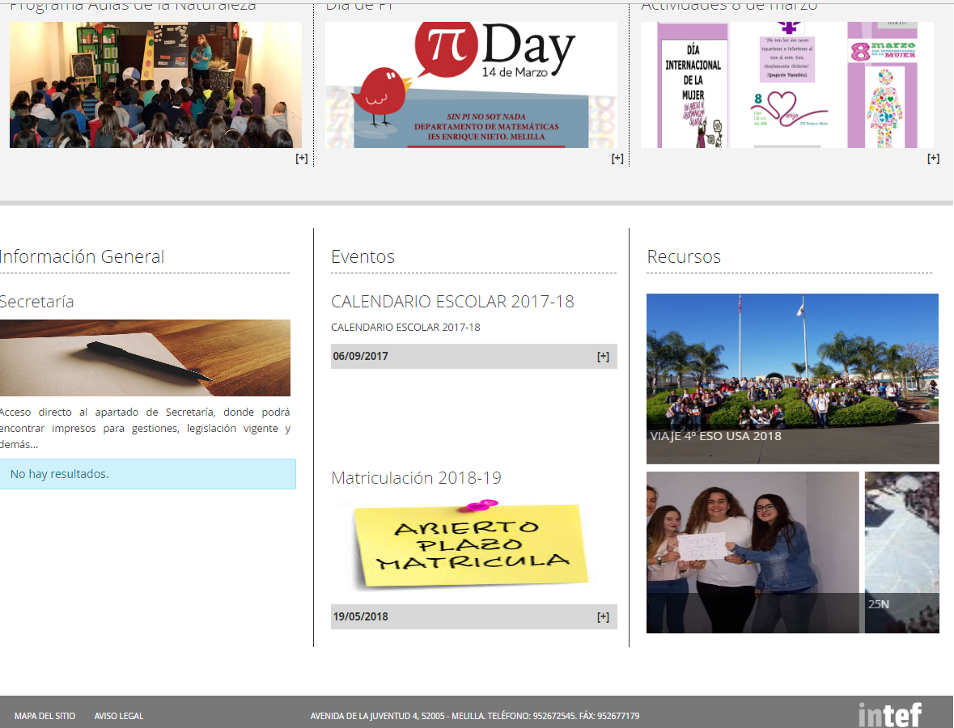
Web pública del centro
http://iesenriquenieto.educalab.es/

Slide 10
Web pública del centro
http://iesenriquenieto.educalab.es/

Slide 11
Web pública del centro
http://iesenriquenieto.educalab.es/

Slide 12
Web pública del centro
http://iesenriquenieto.educalab.es/

Slide 13
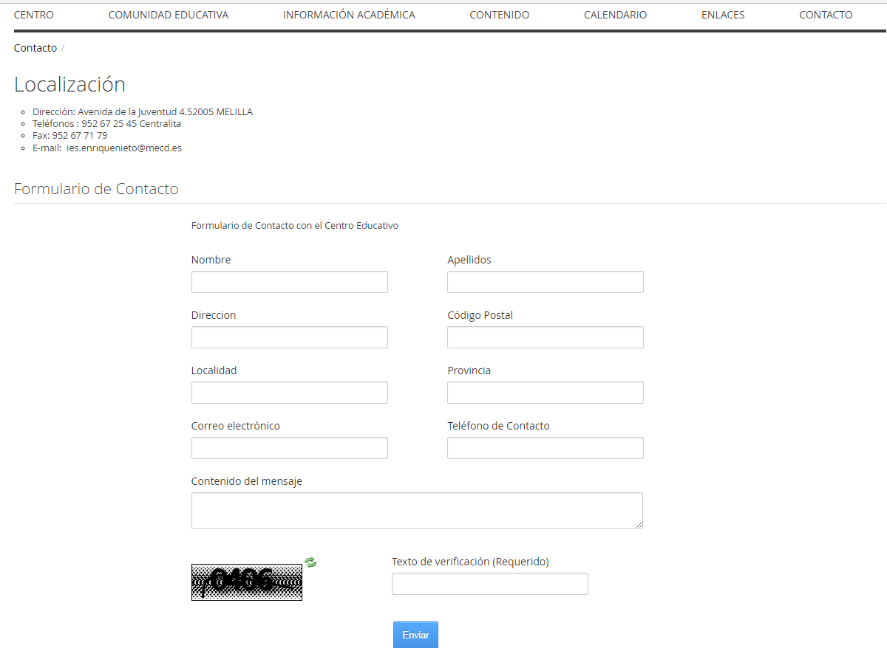
Web pública del centro
http://iesenriquenieto.educalab.es/

Slide 14
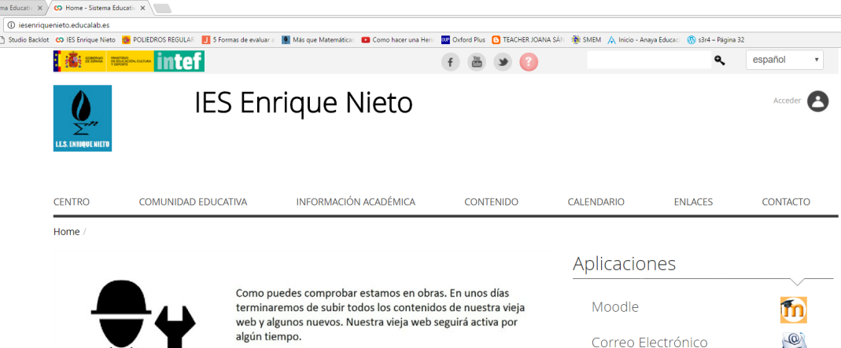
Web privada

Slide 15
Web privada

Slide 16
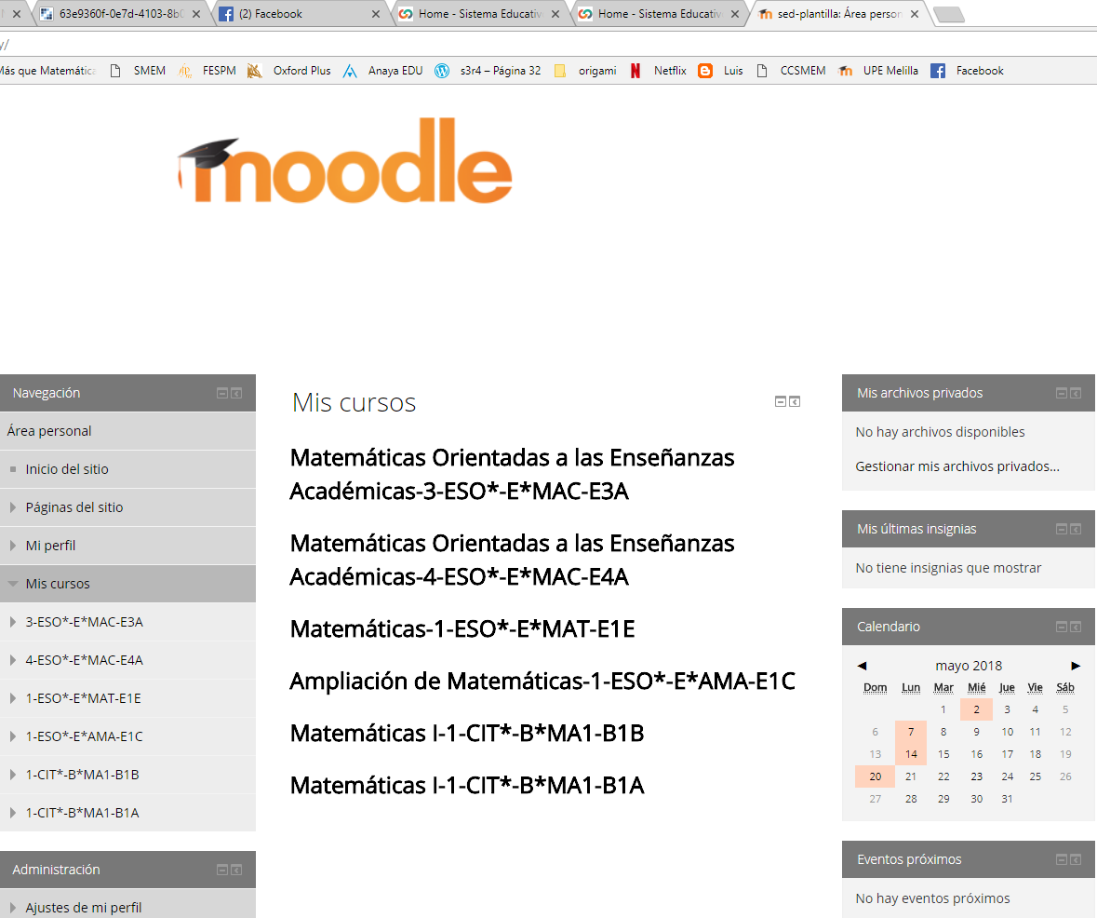
Web privada

Slide 17
!GRACIAS!
¿Alguna pregunta?
jesusdiegorodriguez@gmail.com

